Slide 1




L’Hebdo pro
L’ESSENTIEL DE VOS INFOS MARCHE
Edition du 26/11/2020 – Semaine 48

Slide 2

sommaire
SEMAINE 48
Votre actualité…
  La Prévoyance Pro
    Point de vigilance
    Avantages de l’offre
    Cibles
    Parcours digital sélection médicale
    Evolutions à novembre 2020 ☺
    Mesures FFA
L’HEBDO PRO – Semaine S17 2018
L’HEBDO PRO – Semaine S48 2020

Slide 3

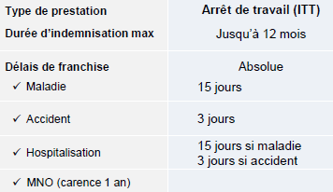

POINT DE VIGILANCE
Un rappel utile, important et nécessaire : la Formule « Initial » correspond à l’entrée de gamme.
Ce terme lui va comme un gant ! Eu égard à la protection extrêmement faible qu’elle offre à nos clients Professionnels.
En synthèse :
De fait, et en résumé : elle peut être une alternative à « ne rien proposer », mais ne reflète en rien notre devoir de conseil. Elle peut s’adresser à des clients qui par principe, ne se protègent qu’a minima, qui souhaitent dédier un budget très faible à leur protection, ou encore qui n’ont pas de vision précise de leur première année de création. Elle « peut », cela n’implique pas qu’elle « doit » d’office être proposée à ces profils. Les clients concernés doivent être sensibilisés au périmètre de conséquences de leur choix.
Maximum 15 % de nos ventes
  Pas de protection en cas d’invalidité, des délais de franchise élevés, et aucune option disponible.
L’HEBDO PRO – Semaine S47 2020

Slide 4

AVANTAGES DE L’OFFRE (1/2)
Eligibilité de tous les statuts (TNS/TS).
Simplicité : 3 Formules avec un socle commun.
Modularité : solution personnalisée pour chacun de nos clients, et ainsi, une couverture « à la carte ».
Socle de garanties, commun à toutes les Formules, de très bon niveau :
          Des IJ pouvant aller jusqu’à 20.000 € par mois,
          Un capital décès non plafonné,
          Le choix indépendant du montant des IJ et du montant du capital décès,
          L’Option Incap’+.
Franchise parmi les meilleures du marché : possibilité (selon le choix de la Formule) de prise en charge immédiate en cas d’accident ou d’hospitalisation.
Couverture des MNO sans obligation d’hospitalisation.
Prise en charge de l’invalidité partielle, dès 33 %.
L’HEBDO PRO – Semaine S48 2020

Slide 5
AVANTAGES DE L’OFFRE (2/2)
Option Garantie FEP.
Simulateur intégré ergonomique et conducteur.
Plusieurs avenants à la main du Réseau.
Simplification du parcours médical client, avec un Questionnaire de Santé Simplifié si :
          Montant du capital garanti < à 150.000 €,
          Montant des IJ < à 2.000 € par mois,
          Age de l’assuré < 55 ans.
Centre Experts (CEP) performant : opérationnel et réactif.
Devoir de conseil = l’arrêt de travail étant le fait générateur du droit à l’exercice de la garantie, en cas d’arrêt « COVID-19 », nos clients sont indemnisés !
L’HEBDO PRO – Semaine S48 2020

Slide 6

CIBLES
Clients ayant bénéficié d’un PGE et/ou d’un report d’échéances : il s’agit « d’assurer leurs arrières ».
Clients déjà détenteurs d’un ou plusieurs contrat(s) d’assurances « Pro » chez nous : engager le client vers la complétude de sa protection.
Clients nous ayant déjà fait confiance sur des contrats à titre « Part » : opportunité de développer le volet « Pro ».
Clients assimilés salariés (Présidents de SAS/SASU) : cible nouvelle et ainsi belle opportunité d’équiper des clients qui ne le sont pas encore.
Clients dont la révision est à échéance imminente : aller au-delà de la simple collecte du bilan, et justifier des encours et des risques liés, pour proposer une protection.
Clients difficilement transformables au vu de la spécificité de leurs contrats spécialisés (exemple : MACSF) : proposer notre intervention en IJ complémentaires, tout en valorisant une option supplémentaire.
Entrées en relation récentes : rebond sur ces clients n’ayant pas fait l’objet de cette proposition au démarrage de la relation.
L’HEBDO PRO – Semaine S48 2020

Slide 7

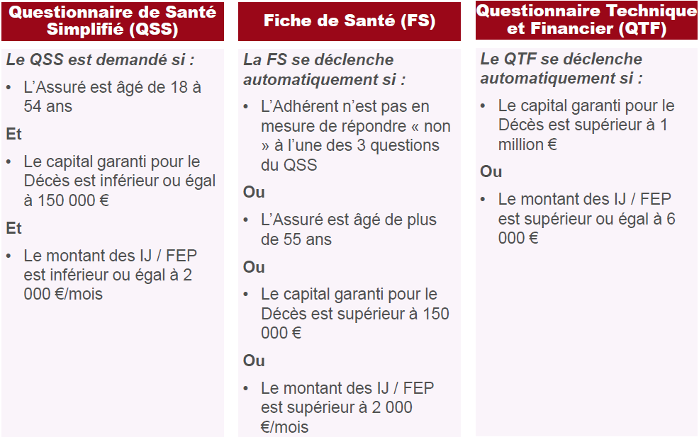
PARCOURS digital sélection MéDICALe (1/5)
Rappel des situations possibles.
L’HEBDO PRO – Semaine S48 2020

Slide 8
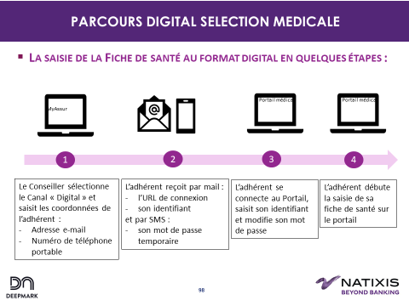
PARCOURS digital sélection MéDICALe (2/5)
Etapes de saisie de la Fiche de Santé.
Fiche Mémo disponible sous MyEAV, dans la rubrique « Simple comme … la Prévoyance pour les Professionnels », ou encore sous OORA
Fiche de Santé digitalisée accessible depuis la page d’Accueil du portail Web Client, en cliquant sur « Je remplis ma Fiche de Santé ».
  Le Réseau doit vérifier l’état d’avancement des formalités médicales du client en consultant les informations générales du contrat, présentes dans l’onglet « Suivi des dossiers » sous MySys.
L’HEBDO PRO – Semaine S48 2020

Slide 9
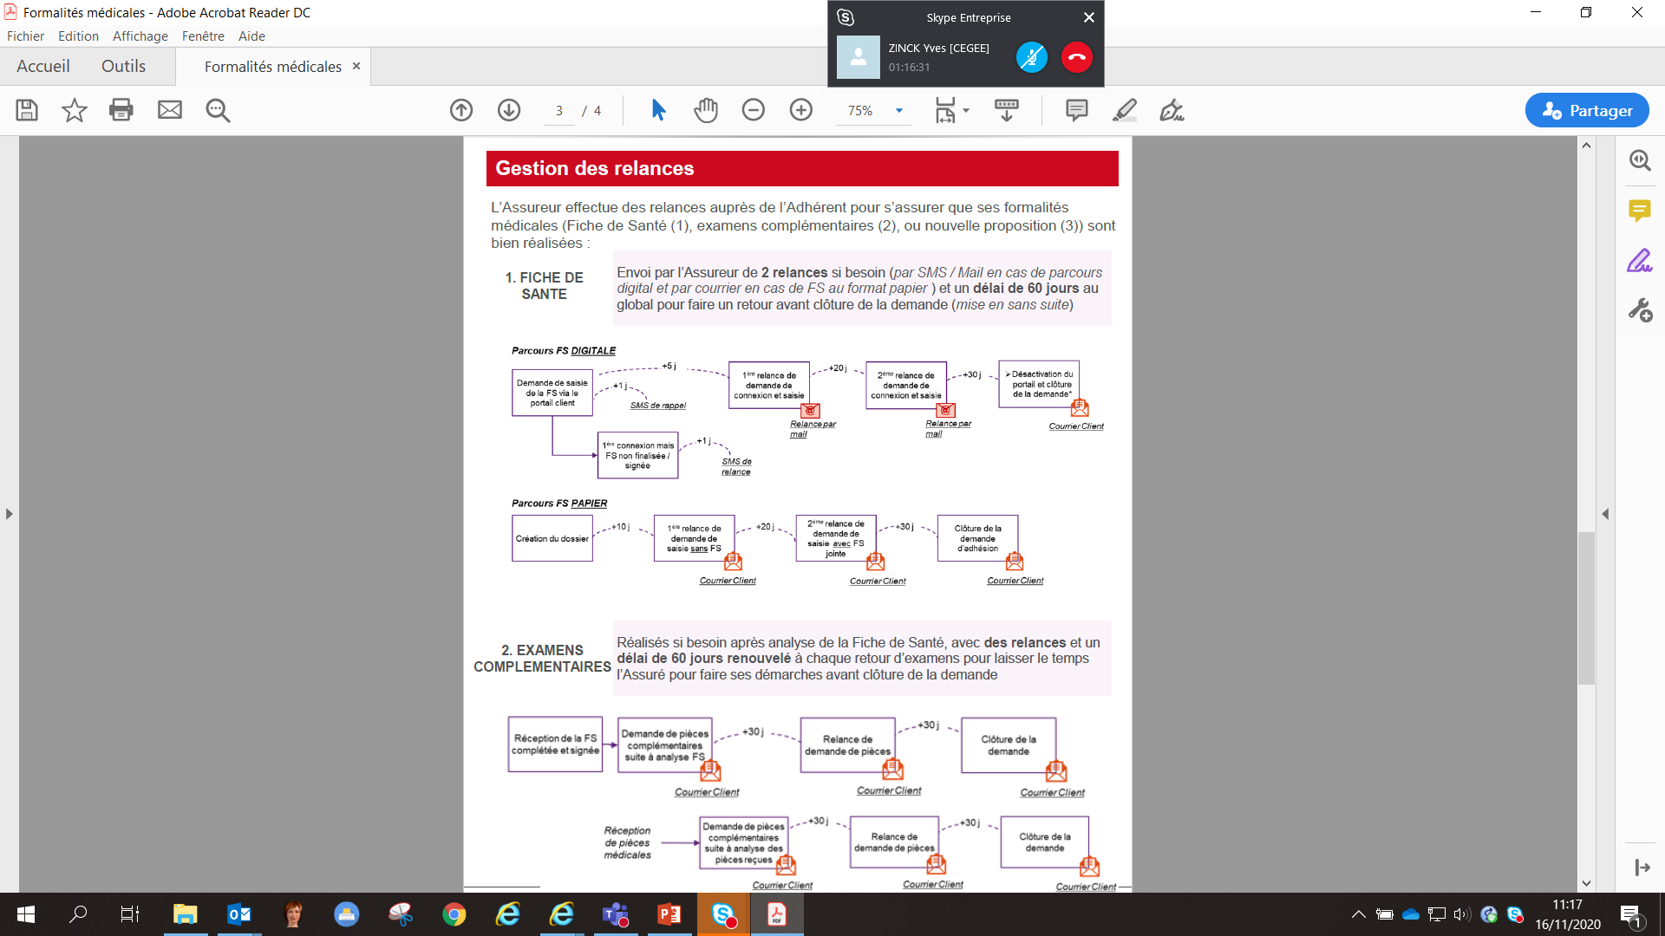
PARCOURS digital sélection MéDICALe (3/5)
L’Assureur effectue des relances auprès de notre Client, pour s’assurer que ses formalités médicales (1. Fiche de santé ou 2. examens complémentaires ou 3. nouvelle proposition) sont bien réalisées.
L’HEBDO PRO – Semaine S48 2020

Slide 10
PARCOURS digital sélection MéDICALe (4/5)
Relances Assureur.
L’HEBDO PRO – Semaine S48 2020

Slide 11
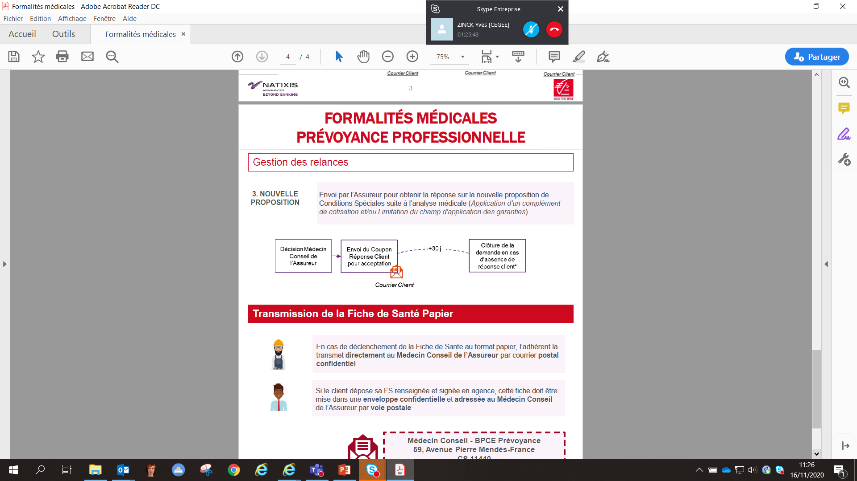
PARCOURS digital sélection MéDICALe (5/5)
Relances Assureur.
L’HEBDO PRO – Semaine S48 2020

Slide 12

évolutionS à novembre 2020
Activation du parcours « Conjoint Collaborateur » d’un Entrepreneur Individuel : ce contrat vaut 2ème souscription ☺ Pour souscrire, il faudra réaliser une simulation pour le conjoint collaborateur, qui ne sera possible que s’il existe un lien conjoint collaborateur entre l’EI et son conjoint, et si l’Entrepreneur Individuel a déjà souscrit un contrat.
Intégration du parcours Dirigeant d’entreprise mono/multi-activités : la simulation peut désormais être lancée à partir du code NAF de la structure.
« Plus » : si le système détecte que le client est en lien avec plusieurs structures, un menu sera proposé, permettant de choisir la structure qui portera le contrat.
Souscription pour les Dirigeants sans compte 04 : l’accord officiel a été délivré, de pouvoir ouvrir un contrat de Prévoyance Pro sur un 08 ☺ Ce qui permet désormais de proposer notre offre à l’ensemble de nos clients professionnels éligibles, et ce, même s’ils ne sont pas en double relation.
Attention : les développements informatiques permettant une remontée dans le
parcours de souscription digitalisée n’étant pas encore effectifs, cette souscription n’est accessible que sur le parcours WebAssur.
Devoir d’information & conformité : le Réseau doit sensibiliser le client concernant le respect de ses obligations fiscales.
Si le client est Dirigeant Salarié, ses cotisations devront être réintégrées dans sa fiche de paie. S’il est TNS, cela pourra entrer dans son enveloppe fiscale Madelin « Santé & Prévoyance ».
L’HEBDO PRO – Semaine S48 2020

Slide 13

Mesures ffa (1/2)
Eléments contextuels :
Face à la crise sanitaire, et durant cette nouvelle période de confinement, de nouvelles mesures exceptionnelles ont été prises d’urgence par l’ensemble des assureurs de la FFA pour permettre aux professionnels les plus touchés de rester couverts (communiqué de presse du 30/10/2020). La FFA porte diverses dispositions pour accompagner au-mieux les assurés dans cette nouvelle épreuve.
Maintenir la couverture pour toute personne vulnérable, en affection longue durée, placée en arrêt de travail, selon la procédure dérogatoire prévue aujourd’hui par la Sécurité Sociale.
Selon les 12 critères résumés ci-dessous :
Etre âgé de 65 ans et plus.
Avoir des antécédents cardiovasculaires : hypertension artérielle compliquée (avec complications cardiaques, rénales et vasculo-cérébrales), antécédents d'accident vasculaire cérébral ou de coronaropathie, de chirurgie cardiaque, insuffisance cardiaque stade NYHA III ou IV.
Avoir un diabète non équilibré ou présentant des complications.
Présenter une pathologie chronique respiratoire susceptible de décompenser lors d'une infection virale (broncho pneumopathie obstructive, asthme sévère, pulmonaire, syndrome d'apnées du sommeil, mucoviscidose notamment).
Présenter une insuffisance rénale chronique dialysée.
Etre atteint de cancer évolutif sous traitement (hors hormonothérapie).
Présenter une obésité (indice de masse corporelle (IMC) > 30).
Etre atteint d'une immunodépression congénitale ou acquise :
  médicamenteuse : chimiothérapie anti-cancéreuse, traitement et/ou corticothérapie à dose immunosuppressive,
  infection à VIH non contrôlée ou avec des CD4 < 200/mm³,
  consécutive à une greffe d'organe solide ou de cellules souches hématopoïétiques,
  liée à une hémopathie maligne en cours de traitement.
Etre atteint de cirrhose au stade B du score de Child Pugh au-moins.
Présenter un syndrome drépanocytaire majeur ou ayant un antécédent de splénectomie.
Etre au 3ème trimestre de la grossesse.
Etre atteint d'une maladie du motoneurone, d'une myasthénie grave, de sclérose en plaques, de la maladie de Parkinson, de paralysie cérébrale, de quadriplégie ou hémiplégie, d'une primitive cérébrale, d'une maladie cérébelleuse progressive ou d’une maladie rare.
L’HEBDO PRO – Semaine S48 2020

Slide 14
Mesures ffa (2/2)
Mesures internes :
Le processus de pré-contentieux et de contentieux n’est pas suspendu pour les clients ayant souscrit un contrat de Prévoyance, que ce soit notre ancienne offre « Garantie Prévoyance Pro » (GPP) ou la nouvelle offre « Prévoyance Pro ».
Cas des personnes vulnérables en arrêt de travail selon la procédure dérogatoire ^{(*)}
(cf diapositive précédente).
  En application des mesures exceptionnelles, Natixis Assurances indemnisera, au-delà des critères habituels, les clients détenteurs de contrat de Prévoyance, pour les professionnels concernés. ^{(*)}
  Les Indemnités Journalières seront versées selon la durée de l’arrêt de travail prévue par le Médecin.
Rappel utile : les clients porteurs du COVID-19 en incapacité de travail
Ils recevront les Indemnités Journalières au titre de la garantie « arrêt de travail pour maladie », selon les termes en vigueur de leur contrat, et après le délai de carence et la période de franchise le cas échéant.
Déclaration des arrêts de travail & prise en charge.
  « Prévoyance Pro » → Les arrêts de travail et justificatifs médicaux doivent être envoyés par le client à l’adresse mail suivante : BPCE-PREVOYANCE@natixis.com
  « Garantie Prévoyance Pro » → L’assuré peut déclarer un arrêt de travail (une fois en possession de l’arrêt de travail) :
    Soit par téléphone, au 09 69 36 28 37 : touche 1, puis choix 1 : « Déclarer un sinistre »
    Soit par mail : sinistres@natixis.com
L’HEBDO PRO – Semaine S48 2020

